Slide 1


阳光能源集团电子报
2018年第三十一期

Slide 2

万众一心共患难 和衷共济创辉煌—— 03

Slide 3

万众一心共患难 和衷共济创辉煌
为了更好地总结集团公司各单位2018年上半年责任状和管理评审工作的完成情况，制定好下半年的工作计划。7月27日下午1点，2018年上半年工作汇报及管理评审实施会议在集团办公楼二楼西侧会议室召开。会议由总经理主持，集团各单位中层以上管理人员和体系负责人参加了此次会议。
会上，首先由各专业公司、各部室汇报上半年重点工作、亮点、不足、改进措施，并对下半年工作的开展思路及具体举措做了详细说明。会议最后，总经理做重要讲话。

Slide 4
讲话首先对全集团上半年运营情况，包括产量情况、财务指标、责任状完成情
况等做以概述，对亮点工作做了九点总结，对存在问题一一指出，详细部署了下半年工作，最后发布管理评审指令。在布置下半年工作时，总经理提出了九字方针，即“抢市场、保资金、练内功”要求全体员工要认清形势、坚定信心、牢记方针，为公司发展不遗余力。讲话最后，总经理要求全体员工必须有强烈的紧迫感和危机意识，做好迎接挑战、战胜困难的心理准备。只要我们阳光人不离不弃，以高度的主人翁意识当责工作，与公司同命运、共患难，公司定会跨过低谷，享受光伏行业的盛宴。

Slide 5
近两年光伏人将面临前所未有的考验，相信阳光人会以此次会议为契机，勇于当责，敢于作为，以更加扎实的作风、更加细致的工作、更加有效的管理，推动公司的不断发展，迎接阳光能源灿烂美好的明天!

Slide 6
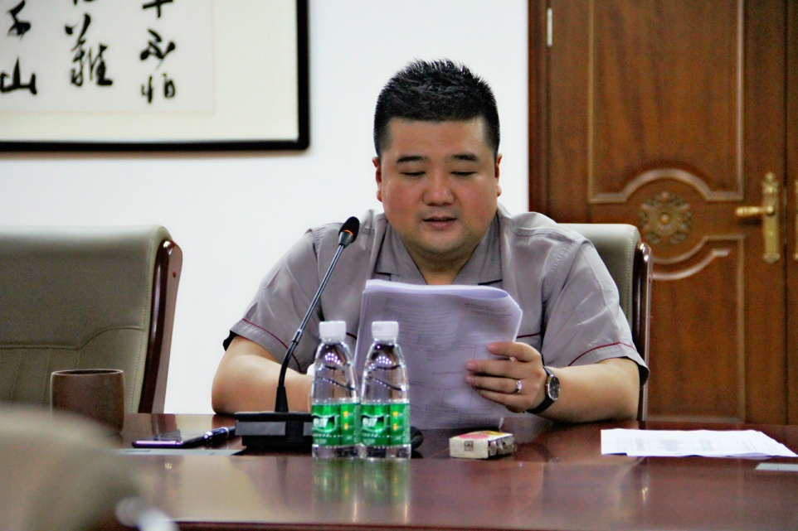
总经理做重要讲话

Slide 7
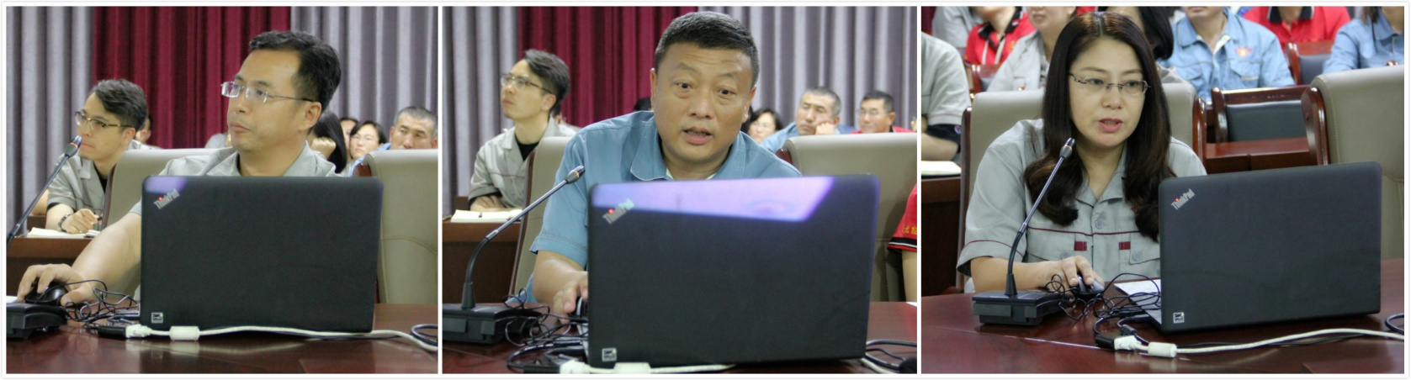

Slide 8
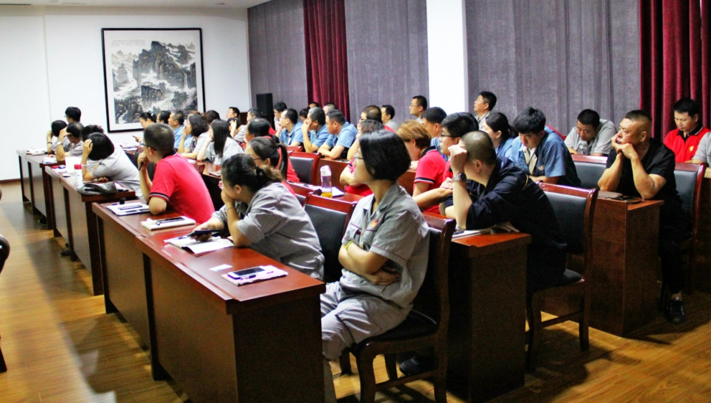

Slide 9

2018-7-30

